Slide 1
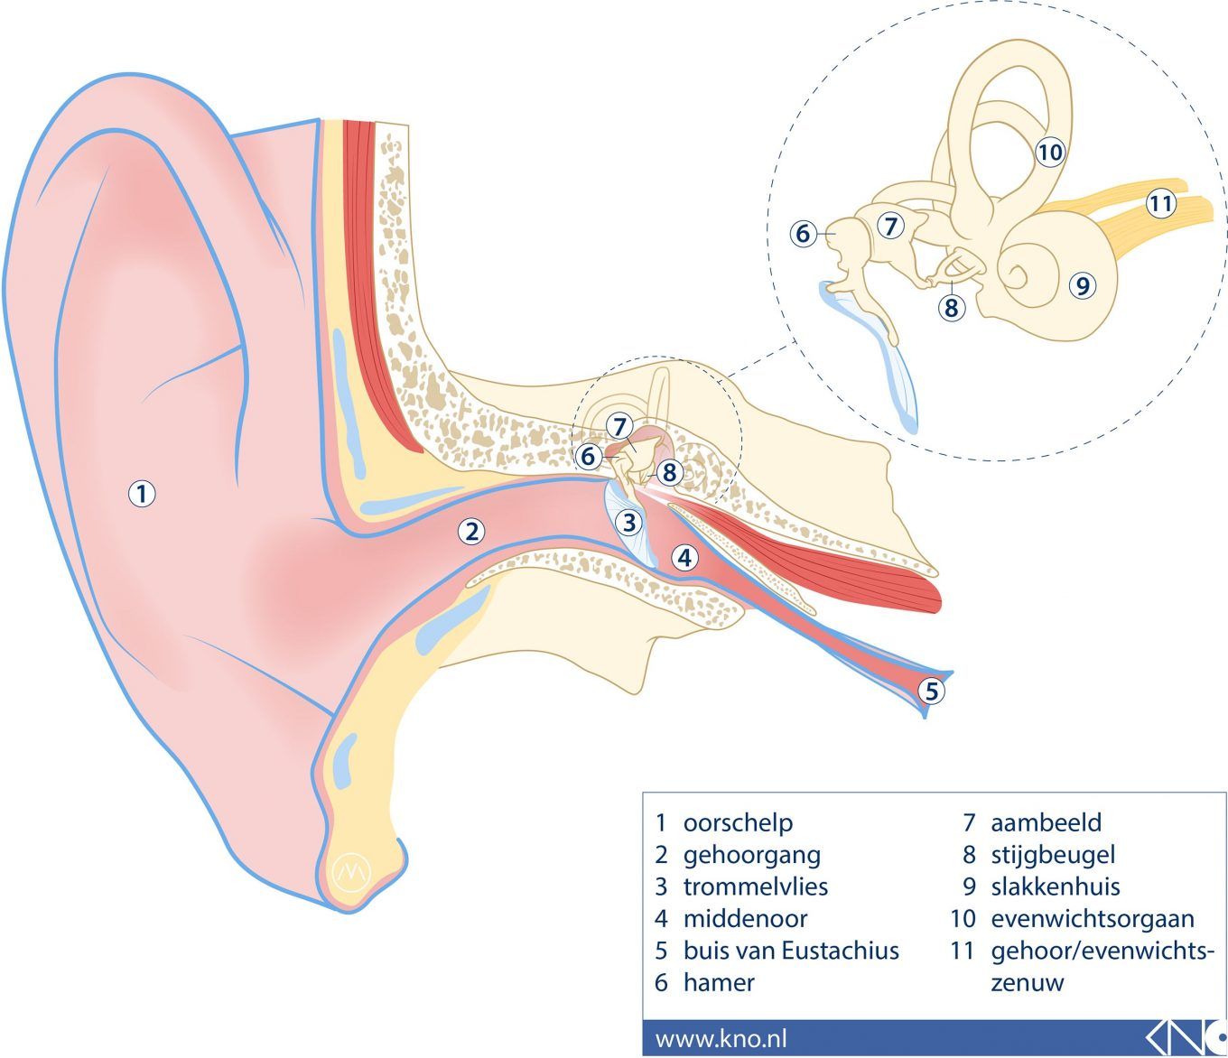
Gehoorstoornissen
18-1-2021

Slide 2
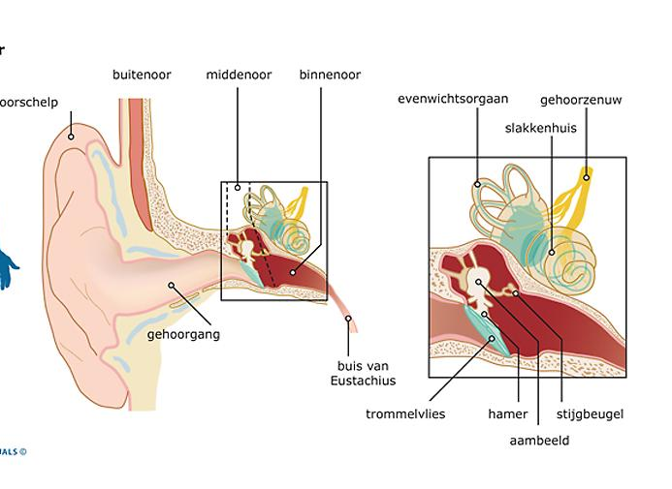
Slechthorendheid
Definitie van slechthorendheid: wanneer u geluiden en stemmen minder goed kunt horen. Bij een normaal gesprek kunt u niet alles verstaan wat de ander zegt. Op oudere leeftijd is dit een natuurlijk verschijnsel.
Middels een gehoortest (piepjestest) kun je het gehoor testen.
Klachten bij slechthorenheid: oorsuizen, verschil in toonhoogtes, lokaliseren van geluid, radio of tv harder.
https://www.beterhoren.nl/online-hoortest

Slide 3
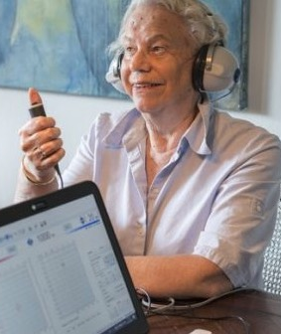
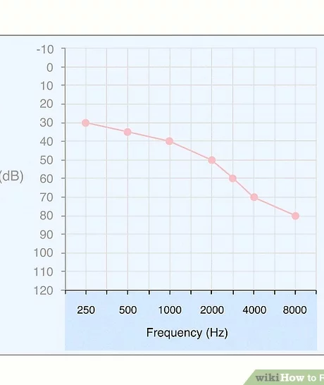
Toonaudiogram (piepjestest)
Piepjes worden aangeboden een hoofdtelefoon met verschillende toonhoogtes (frequentie: gemeten in Herz = trillingen per seconde.) De resultaten van deze test worden weergegeven in een zogeheten (toon) audiogram.
De intensiteit van een geluid wordt uitgedrukt in decibel (db). Hoe hard een geluid moet worden gemaakt om het nog net hoorbaar te maken wordt de gehoordrempel genoemd.

Slide 4
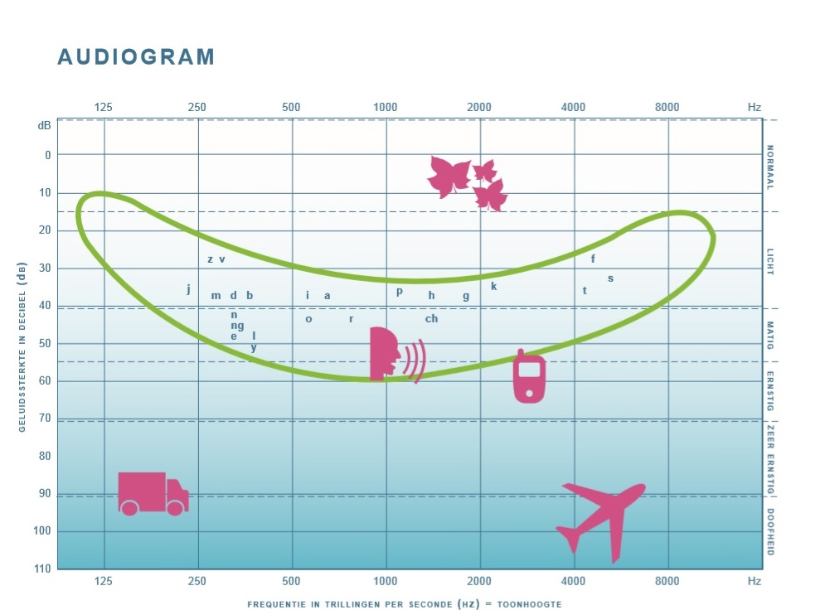
Spraakaudiogram
Het spraakaudiogram is het resultaat van een hoortest die meet hoe goed het oor en de hersenen in staat zijn om geluiden te analyseren en om te zetten in betekenisvolle delen. De hoortest die dit meet wordt spraakaudiometrie genoemd. Met deze hoortest wordt gekeken hoe goed verschillende klanken van elkaar zijn te onderscheiden en hoe goed de client spraak kan verstaan
Bepaalde woorden kan je misschien wel horen maar niet verstaan, omdat je bepaalde letters mist.

Slide 5
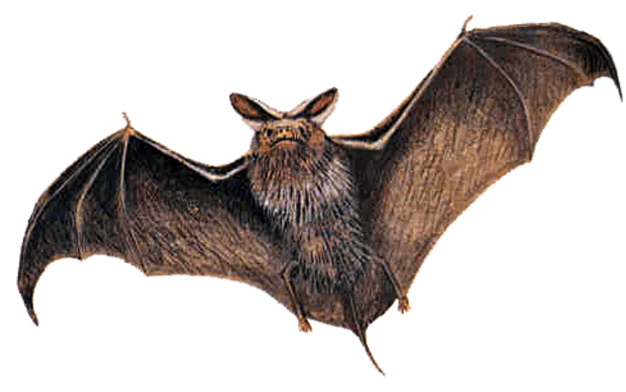
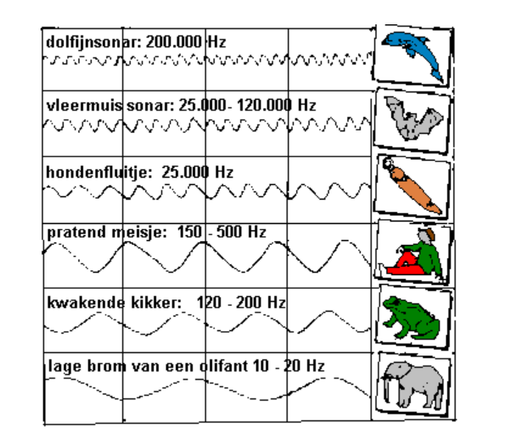
Herz
Vleermuis sonar: 25.000 en 120.000 Hertz.
Mensen nemen gemiddeld frequenties waar tussen 20 en 20.000 Hertz. Als aangenaam wordt het bereik tussen 500 en 4.000 Hertz waargenomen. Tussen deze waarden beweegt zich bijvoorbeeld ook de menselijke taal of muziek (natuurlijk afhankelijk van de geluidssterkte)

Slide 6
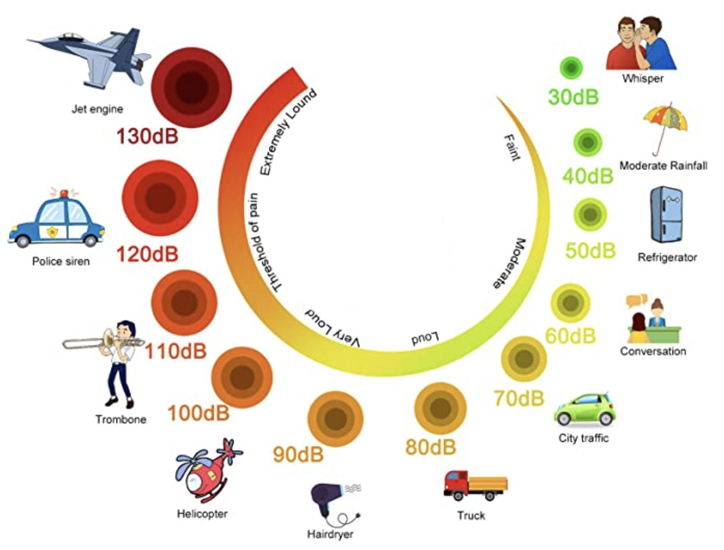
Decibel en mate van gehoorverlies
Een verlies van minder dan 30-35 dB wordt een lichte slechthorendheid genoemd. Van 35 dB tot 60 dB wordt gesproken van matige slechthorendheid, van 60 dB tot 90 dB over ernstige slechthorendheid. Bij een gehoorverlies van meer dan 90 dB wordt meestal gesproken over doofheid.
https://ushersyndroom.nl/kennisportaal/wat-is-ushersyndroom/gehoor/geluid/

Slide 7
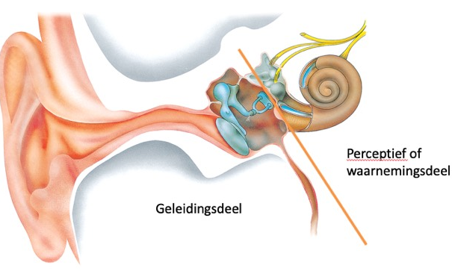
Vormen van gehoorverlies
Bij gehoorverlies maken we onderscheid tussen geluid dat niet goed binnenkomt (geleidingsverlies) en geluid dat niet goed wordt waargenomen. (perceptief) verlies.

Slide 8
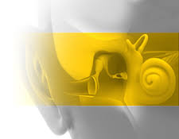
Gemengd gehoorverlies
Bij gemengd gehoorverlies is zowel het binnenoor als het buiten- of middenoor beschadigd. Dit kan leiden tot licht tot zeer ernstig gehoorverlies. Mensen met deze variant kunnen moeite hebben met volume én verstaanbaarheid van woorden. Gemengd gehoorverlies kan bijvoorbeeld ontstaan door aangeboren afwijkingen, ziektes of hoofdletsel. Er zijn verschillende behandelingen beschikbaar, van chirurgie en medicijnen tot hoortoestellen en een implantaat.

Slide 9
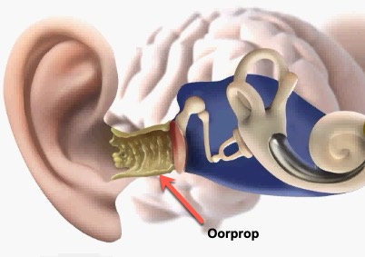
Geleidingsslechthorendheid (conductief verlies)
Wanneer het geluid dat de oorschelp bereikt zijn weg niet goed kan vinden richting het slakkenhuis.
Tip: wanner je de lage frequenties niet goed hoort, dan kan dat een cerumenprop zijn

Slide 10
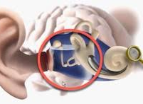
Geleidingsslechthorendheid (conductief verlies)
Een geleidingsgehoorverlies (ook wel conductief gehoorverlies genoemd) https://www.kno.nl/patienten-informatie
Oorzaken: de gehoorgang (bijvoorbeeld te veel oorsmeer),
het trommelvlies (bijvoorbeeld een gaatje),het middenoor b.v. door ophoping van slijm of pus bij een middenoorontsteking) of de gehoorbeenketen (bijvoorbeeld een onderbreking, otosclerose).

Slide 11
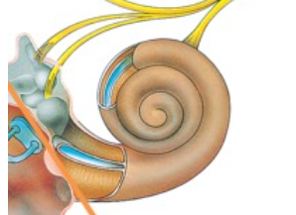
Perceptief gehoorverlies
De geluiden klinken dan niet alleen zachter, maar kunnen ook enigszins vervormd worden, waardoor ze soms niet normaal klinken. Harde geluiden kunnen pijnlijk of onaangenaam zijn voor het oor (hyperacusis).

Slide 12
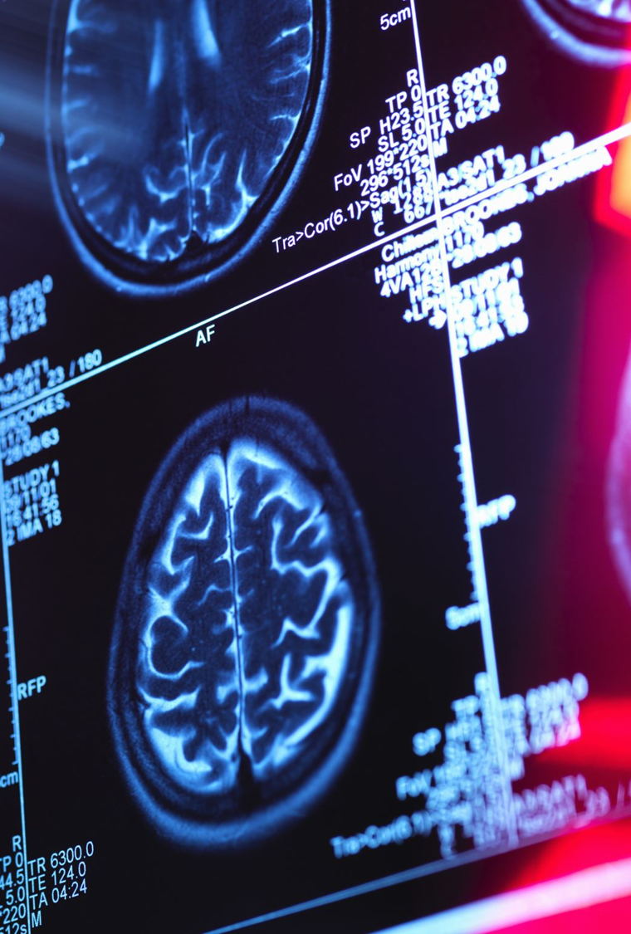
Perceptief gehoorverlies (zintuigverlies)
Een zenuwgehoorverlies (het slakkenhuis b.v. bij ouderdom, doorbloedingsstoornis, infectie), de gehoorzenuw (brughoektumor) hersenvliesontsteking of de hersenen (CVA).

Slide 13
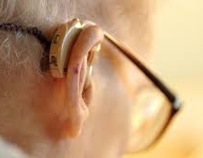
Ouderdomsslechthorendheid
Ouderdomsslechthorendheid
De langzame achteruitgang van ons gehoor met de leeftijd wordt ook wel presbyacusis. Bij ouderdomsslechthorendheid kan ook erfelijkheid een rol spelen.

Slide 14
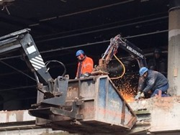
Lawaaislechthorendheid
Wanneer er sprake is van lawaaislechthorendheid, is ons gehoor beschadigd door de blootstelling aan lawaai of muziek. Ons gehoor kan plots beschadigen door een explosie of een knal maar ook ongemerkt door lange blootstelling aan lawaai of muziek.
https://www.hoorzaken.nl

Slide 15
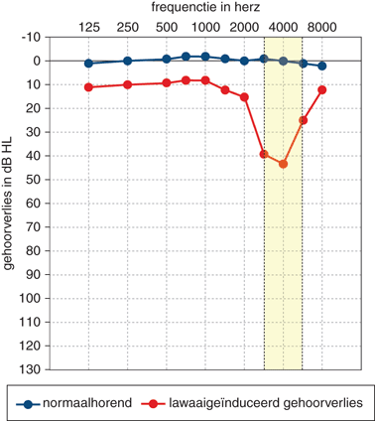
Lawaaidip (gehoorschade)
Lawaaidip bij ongeveer bij 4000 herz hoge tonen) Op het plaatje zie je gehoorschade bij een tandarts.
Oorzaak: de harde geluiden van de boor (tandheelkundige apparatuur).
Onderzoeksmethode: (drempel) audiogram.
zie ook MTH boek audiometrie.

